Slide 1
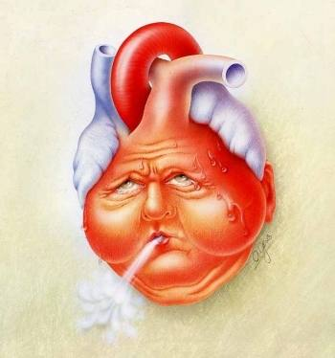
TRƯỜNG ĐẠI HỌC DUY TÂN KHOA DƯỢC
SUY TIM
Nhóm 16:
Trần Thị Hoàn
Kiều Thị Thanh Huyền
Lê Thị Khánh Ly
Đặng Ngọc My My
Nguyễn Thị Phương Thảo

Slide 2
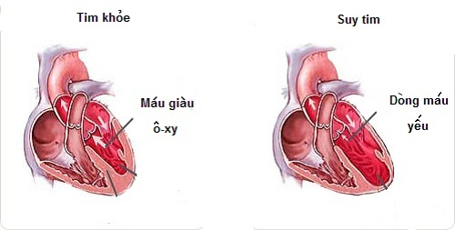
1. Định nghĩa và sinh lý bệnh
1.1 Định nghĩa:
- Suy tim là trạng thái bệnh lý, trong đó: Cơ tim mất khả năng cung cấp máu theo nhu cầu cơ thể, lúc đầu khi gắng sức rồi sau đó cả khi nghỉ ngơi. Cung lượng tim không đủ đáp ứng với nhu cầu của cơ thể về mặt oxy trong mọi tình huống sinh hoạt của bệnh nhân.
- Là một hội chứng lâm sàng phức tạp do tổn thương cấu trúc hoặc chức năng đổ đầy thất hoặc tống máu. Biểu hiện lâm sàng chính của suy tim là mệt và khó thở.

Slide 3
1.2 Sinh lý bệnh
Chức năng huyết động của tim phụ thuộc vào 4 yếu tố :
- Tiền gánh: là độ kéo dài của các sợi cơ tim sau tâm trương, phụ thuộc vào lượng máu dồn về thất và được thể hiện bằng thể tích và áp lực máu trong tâm thất thì tâm trương.
- Hậu gánh: là sức cản mà tim gặp phải trong quá trình co bóp tống máu, đứng hàng đầu là sức cản ngoại vi.
- Sức co bóp cơ tim: làm tăng thể tích tống máu trong thì tâm thu, chịu ảnh hưởng của thần kinh giao cảm trong cơ tim và lượng Catecholamine lưu hành trong máu.
- Tần số tim: Tần số tim tăng sẽ tăng cung lượng tim, tần số tim chịu ảnh hưởng của thần kinh giao cảm trong tim và lượng Catecholamine lưu hành trong máu.

Slide 4
2. Nguyên nhân
Suy tim trái:
- Tăng HA động mạch
- Bệnh hở/hẹp van động mạch chủ
- Nhồi máu cơ tim, viêm cơ tim do nhiễm độc, nhiễm trùng
- Cơn nhịp nhanh kịch phát trên thất, cơn cuồng động nhĩ, rung nhĩ nhanh, block nhĩ thất
- Tim bẩm sinh
Suy tim phải
- Hẹp van 2 lá là nguyên nhân thường gặp nhất.
- Các bệnh phổi mạn tính: hen phế quản, lao xơ phổi, giãn phế quản, viêm phế quản mạn.
- Nhồi máu phổi gây tâm phế cấp
- Gù vẹo cột sống, dị dạng lồng ngực, tim bẩm sinh.

Slide 5
Suy tim toàn bộ
Ngoài 2 nguyên nhân trên thì còn các nguyên nhân khác: bệnh cơ tim giãn, thiếu vitamin B1, thiếu máu nặng, suy tim toàn bộ do cường giáp trạng.
3. Triệu chứng
3.1. Suy tim trái
3.1.1. Lâm sàng
Triệu chứng cơ năng: Khó thở và ho. Khó thở là triệu chứng thường gặp nhất, lúc đầu khó thở khi gắng sức về sau khó thở từng cơn có khi khó thở đột ngột và tăng dần. Ho hay xảy ra vào ban đêm khi bệnh nhân gắng sức, đôi khi đờm có lẫn máu.
Triệu chứng thực thể:
+ Khám tim: Mõm tim lệch về trái, nghe được tiếng thổi tâm thu nhẹ ở mỏm do hở van 2 lá cơ năng

Slide 6
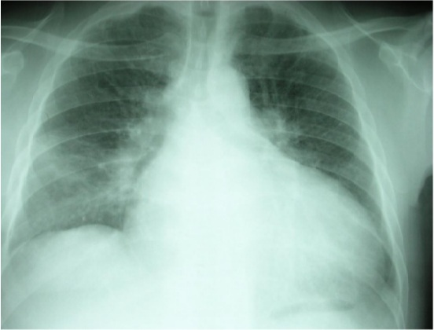
+ Khám phổi: Nghe được ran ẩm ở 2 đáy phổi. Có thể nghe được nhiều ran rít, ran ngáy trong cơn hen tim.
+ Huyết áp: HATT bình thường hay giảm, HATTr bình thường
3.1.2 Cận lâm sàng
- X quang tim phổi: tim to, nhất là các buồng tim trái, nhĩ trái lớn hơn trong hở van 2 lá, thất trái giãn với cung dưới trái phồng và dày ra, phổi mở nhất là vùng rốn phổi

Slide 7
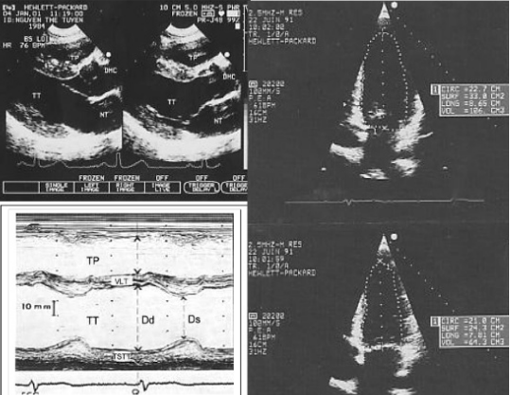
Điện tâm đồ: Tăng gánh tâm trương hay tâm thu thất trái. Trục trái, dày thất trái.
Siêu âm tim: Kích thước buồng thất trái giãn to, siêu âm còn biết được chức năng thất trái và nguyên nhân của suy tim trái như hở van động mạch chủ,…
- Thăm dò huyết động: Nếu có điều kiện thông tim, chụp mạch đánh giá chính xác mức độ của một số bệnh van tim

Slide 8
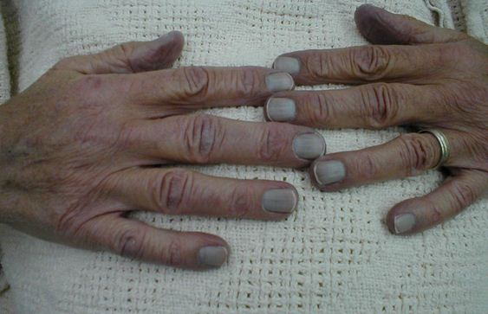
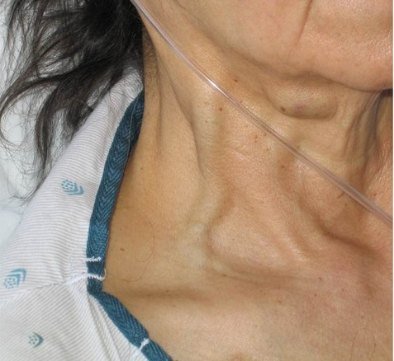
3.2 Suy tim phải
3.2.1 Lâm sàng
Triệu chứng cơ năng: Khó thở nhiều hay ít tùy theo mức độ suy tim, thường xuyên nhưng không có cơn kịch phát như suy tim trá. Xanh tím nhiều hay ít tùy nguyên nhân, mức độ.
Triệu chứng thực thể: Chủ yếu là ứ máu ngoại biên với gan to, bờ tù, mặt nhẵn, ấn đau tức, điều trị bằng trợ tim và lợi tiểu gan nhỏ lại, hết điều trị gan to ra gọi là “gan đàn xếp”, nếu gan không nhỏ lại gọi là “xơ gan tim” với gan bờ sắc, mật độ chắc. Tĩnh mạch cổ nổi, phản hồi gan tĩnh mạch cổ (+) ở tư thế 450. Áp lực tĩnh mạch trung ương và tĩnh mạch ngoại biên tăng cao.

Slide 9
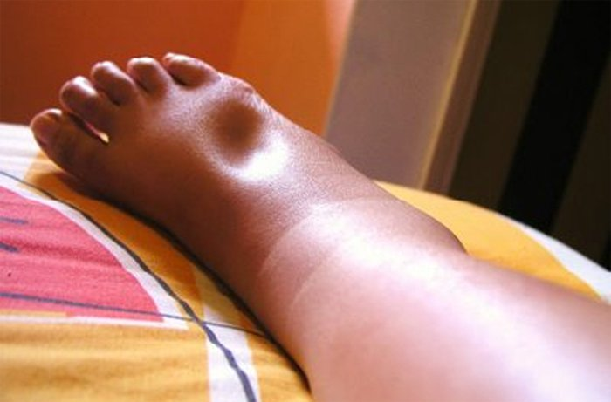
Phù mềm lúc đầu ở 2 chi dưới về sau phù toàn thân, có thể đi kèm cổ trướng, tràn dịch màng phổi. Tiểu ít 200-300ml/24h.
- Khám tim: Ngoài các dầu hiệu của nguyên nhân suy tim, còn nghe thấy nhịp tim nhanh, có khi có tiếng ngựa phi phải, thổi tâm thu ở ổ van 3 lá do hở van 3 lá. Huyết áp tâm thu bình thường, huyết áp tâm trương tăng.

Slide 10
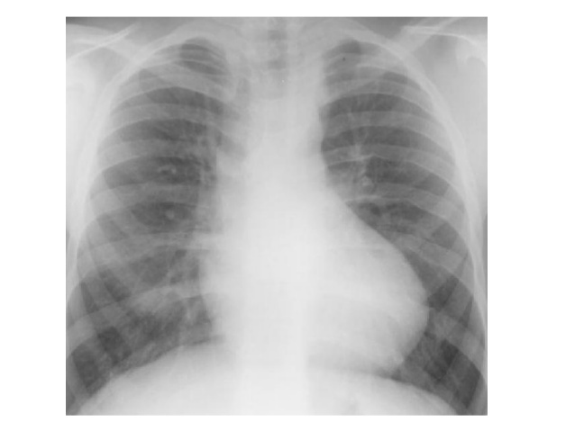
3.2.3 Cận lâm sàng
- X quang: trừ trường hợp suy tim phải do hẹp van động mạch phổi là phổi sáng, còn lại những nguyên nhân khác trên phim thẳng phổi mờ, cung động mạch phổi giãn, mõm tim hếch lên do thất phải giãn. Trên phim nghiêng trái mất khoảng sáng sau xương ức.

Slide 11
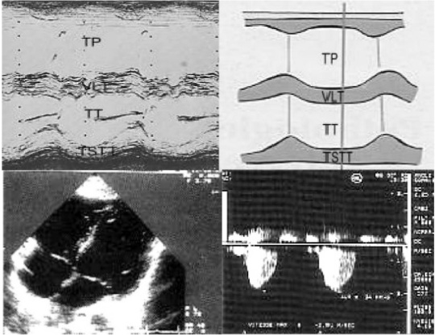
Điện tâm đồ: Trục phải, dày thất phải
Siêu âm tim: Thất phải giãn to, tăng áp động mạch phổi
Thăm dò huyết động: Tăng áp lực cuối tâm trương thất phải, áp lực động mạch chủ thường tăng.

Slide 12
3.3 Suy tim toàn bộ
Bệnh cảnh suy tim phải thowngf trội hơn.Huyết áp tâm thu giảm, tâm trương tăng, Xquang tim to toàn bộ, điện tâm đồ có thể dày cả 2 thất

Slide 13
4. Phân độ suy tim

Slide 14
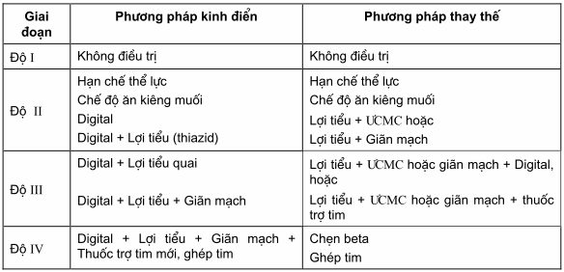
5. Điều trị
Nghỉ ngơi là quan trọng. Không để bệnh nhân gắng sức như lên cầu thang, mang vật nặng.. Tăng cường sự co bóp cơ tim bằng thuốc. Có chế độ ăn nhạt để hạn chế lượng nước đưa vào.
- Phác đồ điều trị theo 4 độ suy tim

Slide 15
- Thuốc điều trị

